Slide 1

自然语言处理技术基础 Natural Language Processing，NLP
网络空间安全与计算机学院

Slide 2
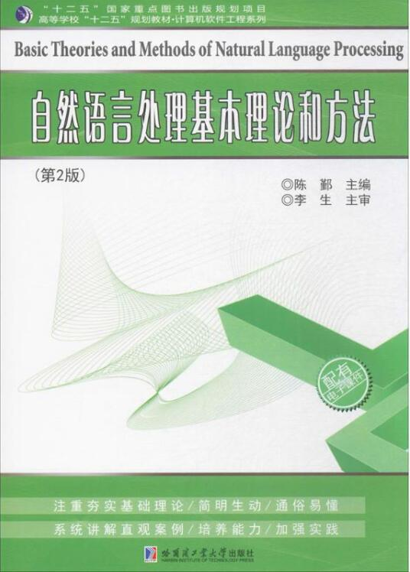
教材和教参
教材：
自然语言处理基本理论和方法（第2版）陈鄞
教参：
数学之美（第3版）吴军
自然语言处理入门 何晗
自然语言处理综论（第3版） Dan Jurafsky
统计自然语言处理（第2版） 宗成庆
统计学习方法（第2版） 李航

Slide 3
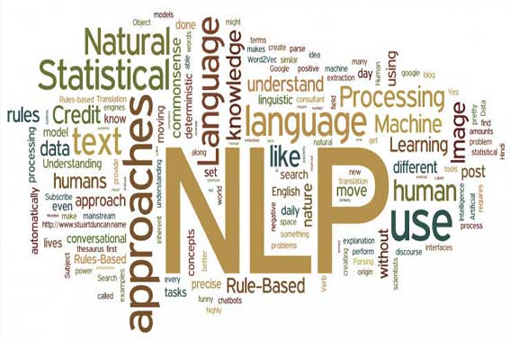
第1章 绪论
1.1 什么是自然语言处理
1.2 自然语言处理的研究内容
1.3 自然语言处理的应用领域
1.4 自然语言处理中用到的知识
1.5 自然语言处理面临的困难
1.6 自然语言处理的基本方法及其发展
1.7 学科现状
1.8 语言、思维和理解
1.9 本书结构

Slide 4
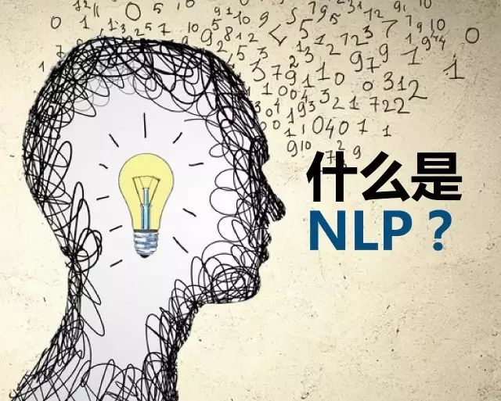

1.1 什么是自然语言处理
这门学科研究的是如何通过机器学习等技术，让计算机学会处理人类语言，乃至实现终极目标——理解人类语言或人工智能。
什么是自然语言：指人类使用的语言，如汉语、英语等
自然语言处理就是利用计算机为工具对人类特有的书面形式和口头形式的自然语言的信息进行各种类型处理和加工的技术。
-冯志伟《自然语言的计算机处理》

Slide 5
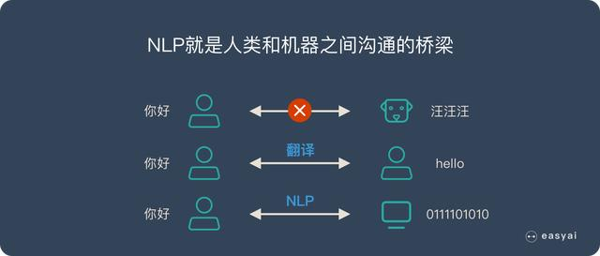
机器语言和人类语言之间沟通的桥梁 实现人机交流目的
http://blog.itpub.net/29829936/viewspace-2657676/

Slide 6
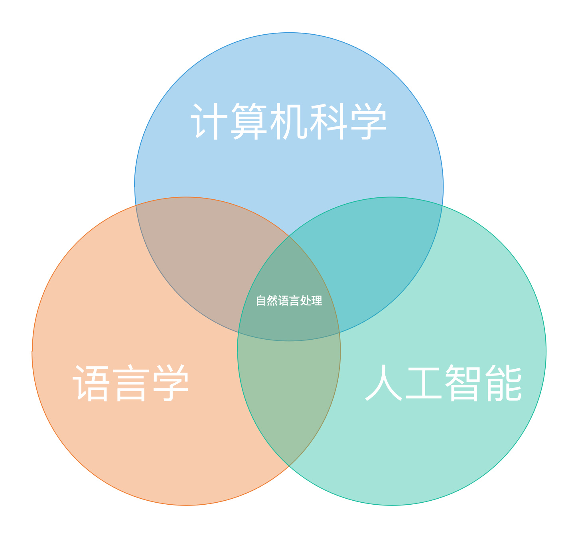
计算机科学、人工智能、语言学的交叉学科
Ref：《自然语言处理入门》何晗 著 https://www.ituring.com.cn/book/tupubarticle/28291

Slide 7
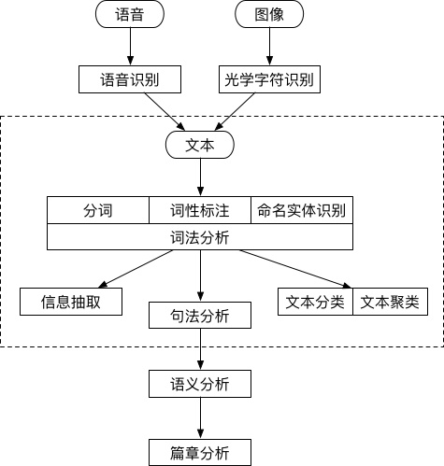
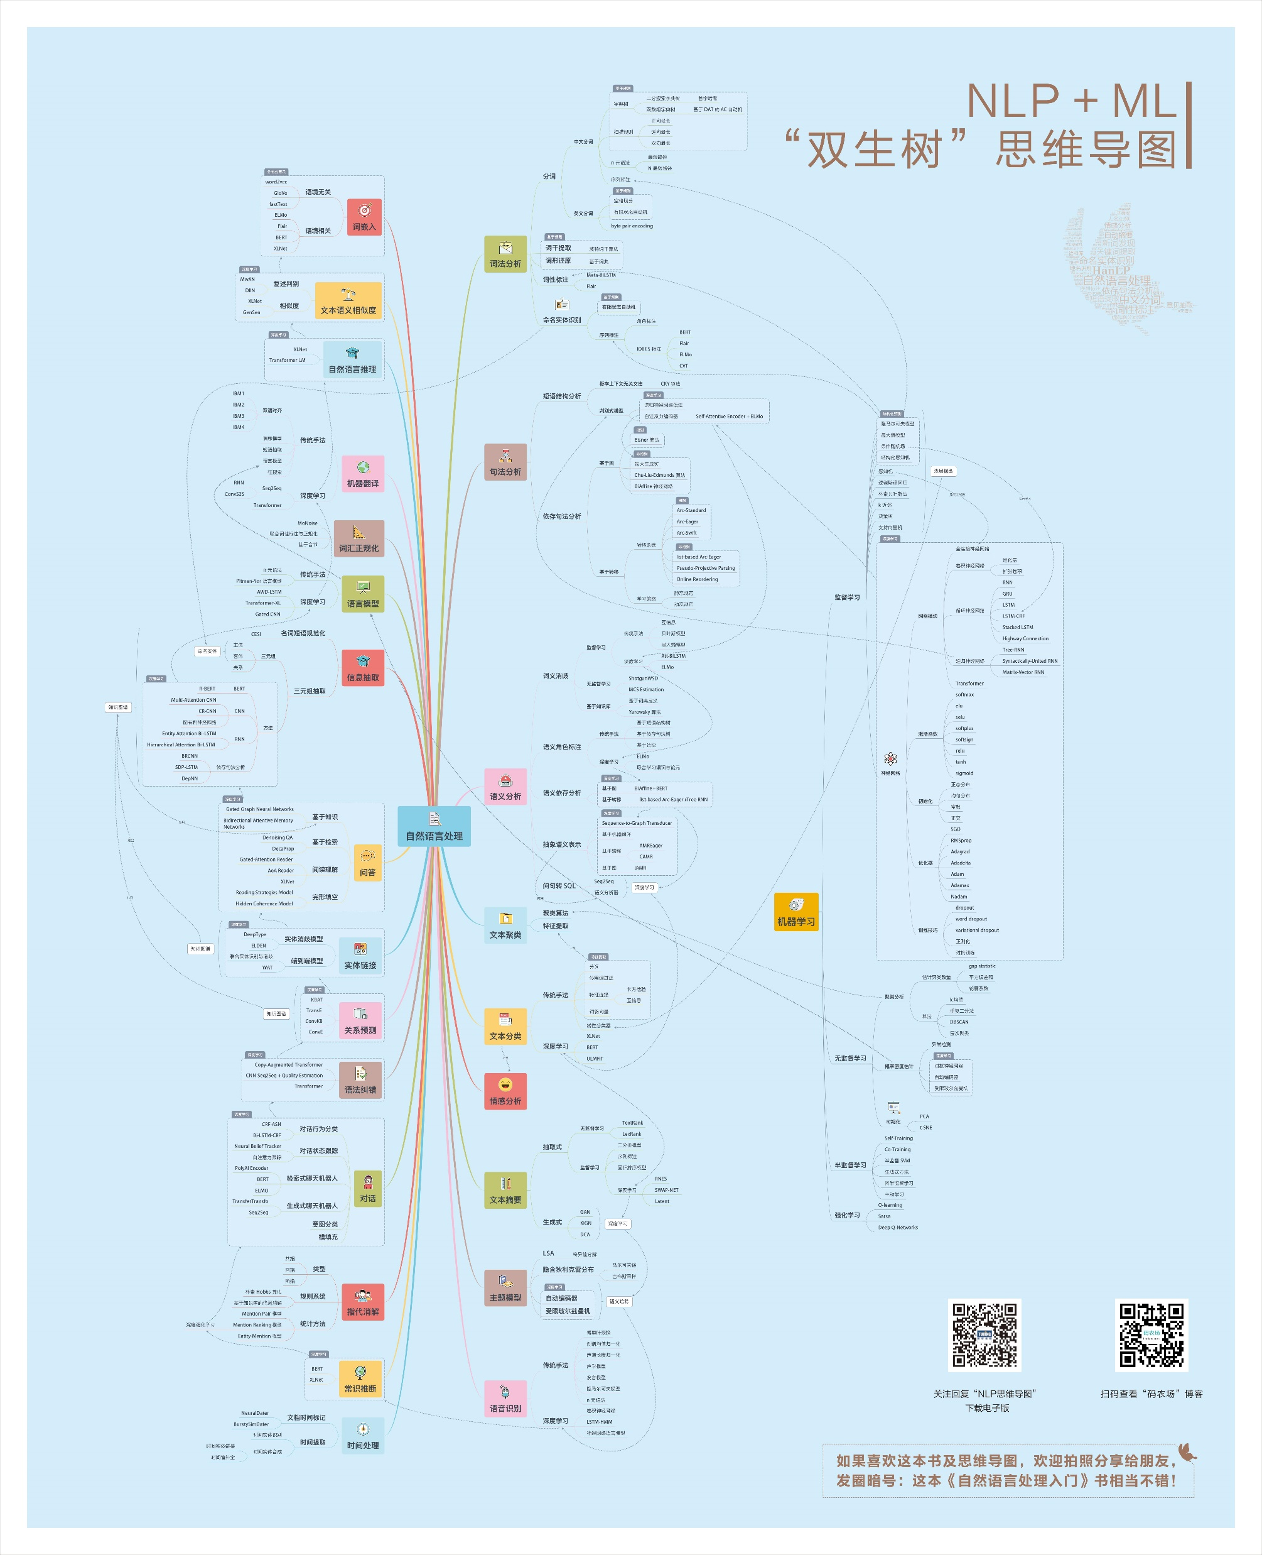
1.2 自然语言处理的研究内容
https://www.cnblogs.com/hbuwyg/p/13140882.html

Slide 8
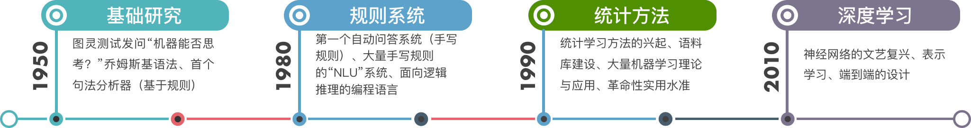
NLP发展史

Slide 9
1.3 自然语言处理的应用领域
文本分类、信息抽取、自动摘要、智能问答、话题推荐、机器翻译、主题词识别、知识库构建、深度文本表示、命名实体识别、文本生成、文本分析（词法、句法、语法）、语音识别与合成等。
https://blog.csdn.net/weixin_41064957/article/details/78565314

Slide 10


Slide 11
1.4 自然语言处理中用到的知识
https://blog.csdn.net/weixin_42137700/article/details/81983608

Slide 12
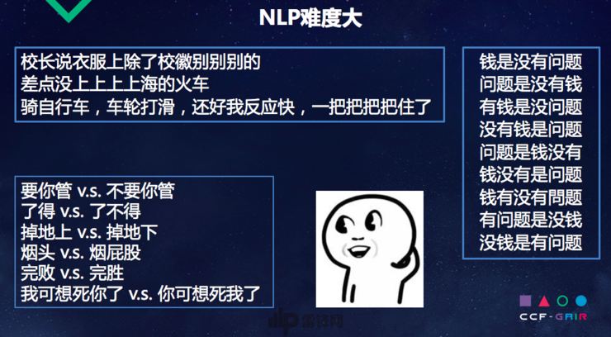
1.5 自然语言处理面临的困难

Slide 13
过几天天天天气不好
看见西门吹雪点上了灯，叶孤城冷笑着说：“我也想吹吹吹雪吹过的灯”，然后就吹灭了灯。
今天多得谢逊出手相救，在这里我想真心感谢“谢谢谢逊大侠出手”
灭霸把美队按在地上一边摩擦一边给他洗脑，被打残的钢铁侠说：灭霸爸爸叭叭叭叭儿的在那叭叭啥呢
姑姑你估估我鼓鼓的口袋里有多少谷和菇！！
“你看到王刚了吗”“王刚刚刚刚走”
张杰陪俩女儿跳格子：俏俏我们不要跳跳跳跳过的格子啦
https://www.toutiao.com/i6735730392277451272/?group_id=6735730392277451272

Slide 14
语言是没有规律的，或者说规律是错综复杂的。
语言是可以自由组合的，可以组合复杂的语言表达。
语言是一个开放集合，我们可以任意的发明创造一些新的表达方式。
语言需要联系到实践知识，有一定的知识依赖。
语言的使用要基于环境和上下文。

Slide 15
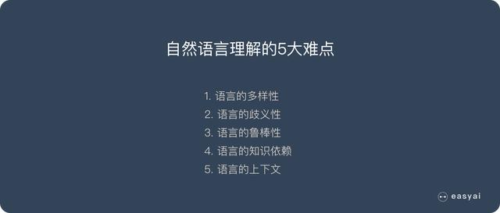

Slide 16
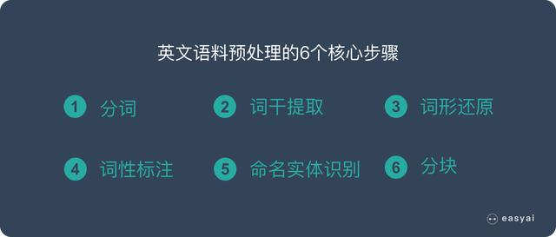
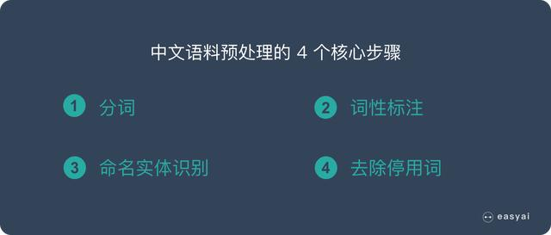
1.6 自然语言处理的基本方法及其发展

Slide 17
1.7 学科现状

Slide 18
1.8 语言、思维和理解

Slide 19
1.9 本书结构

